Slide 1



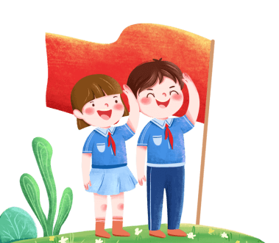




少-先-队-辅-导-员-培-训
做
代
少
争
时
好
年
中国少年先锋队少先队队员队礼规范PPT
You can also format the appropriate text and adjust the line spacing of the text. You can also format the appropriate text and adjust the line spacing of the text.
学校
班级

Slide 2



少-先-队-辅-导-员-培-训
目录
CATALOG
PART
PART
01
队礼仪性质与作用
02
队礼仪内容及规范
PART
PART
03
举行队活动仪式
04
低年级建队仪式

Slide 3



少-先-队-辅-导-员-培-训
PART-01
队礼仪性质与作用
LESS FIRST TEAM
You can also format the appropriate text and adjust the line spacing of the text. You can also format the appropriate text and adjust the line spacing of the text.

Slide 4



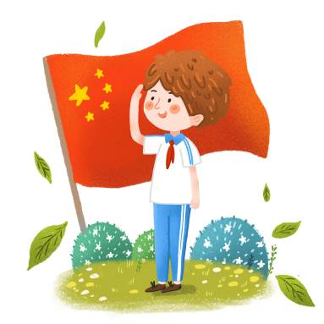
01
队礼仪性质与作用
https://www.ypppt.com/
（一）性质
是中国少先队特有的组织形式
是少先队组织属性的标志性体现
是培养队员组织意识的必备内容
是队员辅导员必须掌握运用的技能

Slide 5

01
队礼仪性质与作用
（二）作用
1
有鲜明的教育性
实施队章教育 确立组织意识
2
有巨大的感染力
催人奋进向上 光荣自豪振奋

Slide 6
少-先-队-辅-导-员-培-训
PART-02
队礼仪内容及规范
LESS FIRST TEAM
You can also format the appropriate text and adjust the line spacing of the text. You can also format the appropriate text and adjust the line spacing of the text.

Slide 7
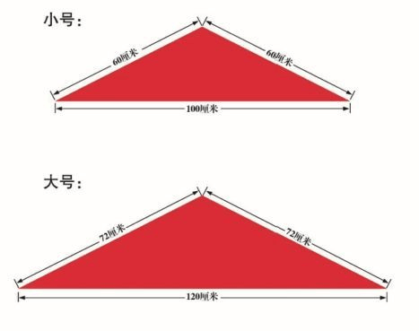
02
队礼仪内容及规范
红领巾的意义是什么？
红领巾
红领巾的规格是多少？
红领巾分为小号、大号两个规格，分别是:小号:底边长100厘米、腰边长60厘米。大号:底边长120厘米、腰边长72厘米。

Slide 8

02
队礼仪内容及规范
红领巾应怎样佩带？
领巾披上肩,左尖压右尖,
右尖绕一圈,圈里抽右尖

Slide 9

02
队礼仪内容及规范
少先队员的红领巾能不能送人
在必要时，经队委会同意，红领巾可以送给对
人民事业做出贡献的个人或团体，以表示对他
们的敬爱。但是不能作为普通礼物随便送人

Slide 10
02
队礼仪内容及规范
关于“队干部标志”
大队委 中队委 小队长
队干部标志作用是什么？
队干部标志什么式样和规格？

Slide 11
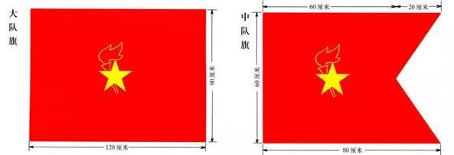
02
队礼仪内容及规范
关于“队旗”
队旗具有怎样的意义？
《队章》“五、我们的队旗、队徽：……”
大、中队旗各是什么规格？

Slide 12

02
队礼仪内容及规范
关于“队徽”
队徽什么式样？
《队章》“五、我们的队旗、队徽：……”

Slide 13

02
队礼仪内容及规范
队员敬礼
少先队员敬礼的意义是什么？
《队章》“八、我们的队礼：……”
少先队员应在什么时候敬队礼？
敬队礼的动作要领是怎样的？
敬礼过程——敬礼定势

Slide 14

02
队礼仪内容及规范
队旗敬礼
什么是队旗敬礼？
旗手应怎样执旗敬礼？端旗过程——端旗定势
什么时候要队旗敬礼？
Notes:
https://www.ypppt.com/

Slide 15
少-先-队-辅-导-员-培-训
PART-03
举行队活动仪式
LESS FIRST TEAM
You can also format the appropriate text and adjust the line spacing of the text. You can also format the appropriate text and adjust the line spacing of the text.

Slide 16

03
举行队活动仪式
预备部分
中队长主持
中队长发出口令：
“各小队整队，报告人数！”

Slide 17

03
举行队活动仪式
⑴整理队形
全队队形怎样排列？
队长怎样整队？

Slide 18
03
举行队活动仪式
①门型列队式中队活动仪式队形
②横队集合式中队活动仪式队形

Slide 19

03
举行队活动仪式
⑵报告人数
小队长怎样报告人数？
各小队长报告怎样衔接？
中队长怎样向中队辅导员报告？

Slide 20

03
举行队活动仪式
正式部分
中队长主持
⑴宣布活动题目
⑵出旗
仪式开始前旗组预备位置在哪？
出旗的路线和方法应是怎样的？

Slide 21
03
举行队活动仪式
出旗路线方法①
出旗路线方法②

Slide 22

03
举行队活动仪式
⑶唱队歌
唱队歌时需要展开队旗吗？
⑷队长讲话
⑸进行活动
进行活动时队旗怎么办？

Slide 23

03
举行队活动仪式
⑹辅导员讲话
⑺呼号
呼号形式应怎样理解？
呼号时需要展开队旗吗？
少先队呼号由谁来带领？
呼号的方法是怎样的？
呼号时旗手应该怎样做？

Slide 24

03
举行队活动仪式
⑻退旗
退旗的路线应是怎样的？
⑼宣布活动结束

Slide 25
少-先-队-辅-导-员-培-训
PART-04
低年级建队仪式
LESS FIRST TEAM
You can also format the appropriate text and adjust the line spacing of the text. You can also format the appropriate text and adjust the line spacing of the text.

Slide 26
04
低年级建队仪式
建队仪式
1、宣布建队仪式开始
2、出旗
3、唱队歌
宣布新队员名单、新建中队的队长、队委名单为新队员授红领巾，打好领巾结后向新队员祝贺，新队员还礼感谢 宣誓。举起右拳，领誓人带领一句，新队员宣誓一句。誓词完后，领誓人说：“宣誓人……”新队员高声报出自己的姓名。

Slide 27
04
低年级建队仪式
少先队活动仪式标准
规范
明快
严谨
振作
队礼仪完整规范 主持词简捷明快 衔接点润泽严谨 队员们热情振作

Slide 28
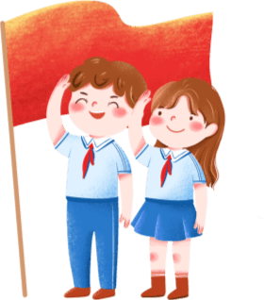
04
低年级建队仪式
四好少年
争当热爱祖国、理想远大的好少年
争当勤奋学习、追求上进的好少年
争当品德优良、团结友爱的好少年
争当体魄强健、活泼开朗的好少年

Slide 29

04
低年级建队仪式
大、中队委机构
学校少先队大队委员会由7至13人组成，设大队长、副大队长、旗手、学习、劳动、文娱、体育、组织、宣传等委员
少先队中队委员会由3至7人组成。设队长、队委领导中队工作

Slide 30
更多精品PPT资源尽在—优品PPT！
www.ypppt.com
PPT模板下载：www.ypppt.com/moban/ 节日PPT模板：www.ypppt.com/jieri/
PPT背景图片：www.ypppt.com/beijing/ PPT图表下载：www.ypppt.com/tubiao/
PPT素材下载： www.ypppt.com/sucai/ PPT教程下载：www.ypppt.com/jiaocheng/
字体下载：www.ypppt.com/ziti/ 绘本故事PPT：www.ypppt.com/gushi/
PPT课件：www.ypppt.com/kejian/
Notes:
模板来自于 优品PPT https://www.ypppt.com/

